Slide 1
আজকের ক্লাসে সবাইকে স্বাগতম

Slide 2
পরিচিতি
পাঠ-পরিচিতি
শিক্ষক পরিচিতি
পূর্ণিমা দাস,
প্রধান শিক্ষক,
মধ্যকুল মধ্যপাড়া সরকারী প্রাথমিক বিদ্যালয়,
কেশবপুর, যশোর।
শ্রেণি : চতুর্থ
বিষয় : বাংলাদেশ ও বিশ্বপরিচয়
সময় : ৪৫ মিনিট
তাং : ২2-১১-২০২০ ইং,

Slide 3
পাঠের শিরোনাম
‘আমাদের মুক্তিযুদ্ধ’

Slide 4
শিখনফল
এই পাঠ শেষে শিক্ষার্থীরা--------
১৪.৩.৩- বঙ্গবন্ধুর ঐতিহাসিক ৭ মার্চের ভাষণ ও এর প্রেক্ষাপট উল্লেখ করতে পারবে।
১৪.৪.১- ১৯৭১ এর ২৫ মার্চ রাতে বাঙ্গালিদের উপর পাকিস্তানি হানাদার বাহিনীর আক্রমণের ঘটনা বর্ণনা করতে পারবে।
১৪.৫.১- বাংলাদেশের স্বাধীনতার ঘোষণার কথা বলতে পারবে।
১৪.৫.২- বাংলাদেশের মুক্তিযুদ্ধের ইতিহাসের উল্লেখযোগ্য ঘটনা বলতে পারবে।

Slide 5
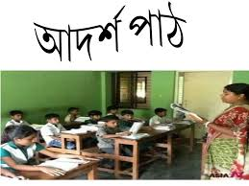
৩ ১৯৭১ সালের মুক্তিযুদ্ধ
১৯৭১ সালের ৭ই মার্চ ঢাকার রেসকোর্স ময়দানে এক বিশাল জনসভা অনুষ্টিত হয়। এই জনসভায় বঙ্গবন্ধু শেখ মুজিবুর রহমান জনগনের উদ্দেশে স্বাধীনতার ডাক দিয়ে বলেন- ‘’ এবারের সংগ্রাম আমাদের মুক্তির সংগ্রাম, এবারের সংগ্রাম স্বাধীনতার সংগ্রাম।’’
16ই মার্চ থেকে ২৫শে মার্চ পর্যন্ত ইয়াহিয়া খানের সাথে আওয়ামী লীগ নেতৃবৃন্দ আলোচনা করেন। সব আলোচনা ব্যর্থ করে দিয়ে ২৫শে মার্চর কালোরাতে পাকিস্তানি সেনাবাহিনী রাজারবাগ পুলিশ লাইনস, ইপিআর সদর দপ্তর ও ঢাকা বিশ্ববিদ্যালয় আক্রমণ করে। এ কালরাতেই বঙ্গবন্ধুকে গ্রেফতার করা হয়। গ্রেফতারের আগে অর্থাৎ ২৬শে মার্চের প্রথম প্রহরে বঙ্গবন্ধু ওয়্যারলেস বার্তায় বাংলাদেশের স্বাধীনতার ঘোষণা দেন। এর ভিত্তিতে ২৬শে মার্চ শুরু হয় আমাদের স্বাধীনতা সংগ্রাম।

Slide 6
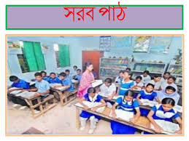
৩ ১৯৭১ সালের মুক্তিযুদ্ধ
১৯৭১ সালের ১০ই এপ্রিল বাংলাদেশের প্রথম অস্থায়ী সরকার গঠিত হয়। এ সরকার মুজিব নগর সরকার নামে পরিচিতি।বঙ্গবন্ধু হলেন স্বাধীন বাংলাদেশের রাষ্ট্রপতি। এ সরকার মুক্তিযুদ্ধে অংশ গ্রহণে জনগণকে উৎসাহিত করে এবং যুদ্ধ পরিচালনার জন্য মুক্তিবাহিনী গঠন করে। মুক্তিযুদ্ধে সকল শ্রেণি পেশার বাঙালিদের পাশাপাশি ক্ষুদ্র নৃ-গোষ্ঠীরাও অংশগ্রহণ করেছিলেন।
১৯৭১ সালের ১৬ই ডিসেম্বর পর্যন্ত মোট নয় মাস মুক্তিযুদ্ধ চলে।
এ যুদ্ধে ত্রিশ লক্ষ মানুষ শহিদ হন,অসংখ্য মানুষ পঙ্গু হন,অনেকেই ঘরবাড়ি হারান। রাজাকার-আলবদর নামে পরিচিত কিছু সংখ্যক বাঙালি পাকিস্তানিদের পক্ষে হত্যা, অগ্নিসংযোগ ও বর্বর নির্যাতন চালায়। তারা যুদ্ধাপরাধী। তাদের বর্বর নির্যাতন ও পাকিস্তানের হানাদার বাহিনীর নিষ্ঠুর গনহত্যা মুক্তিবাহিনীর দমাতে পারেনি। অবশেষে বাংলাদেশ স্বাধীন হয় এবং স্বাধীন ভূ-খন্ডের পাশাপাশি আমরা পাই একটি নতুন মানচিত্র, জাতীয় পতাকা ও জাতীয় সংগীত।

Slide 7
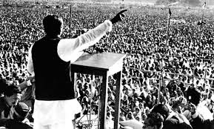
পাঠ-বিশ্লেষণ
১৯৭১ সালের ৭ই মার্চ ঢাকার রেসকোর্স ময়দানে এক বিশাল জনসভা অনুষ্ঠিত হয়।এই জনসভায় বঙ্গবন্ধু শেখ মুজিবুর রহমান জনগণের উদ্দেশে স্বাধীনতার ডাক দিয়ে বলেন-এবারের সংগ্রাম আমাদের মুক্তির সংগ্রাম,এবারের সংগ্রাম স্বাধীনতার সংগ্রাম।

Slide 8
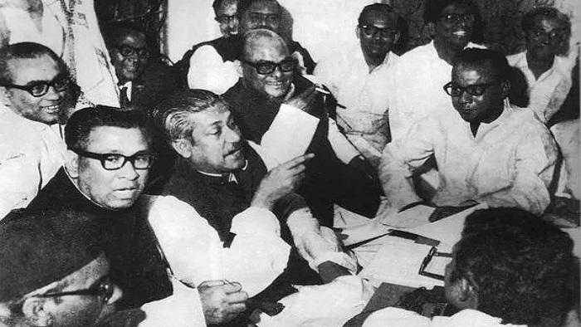
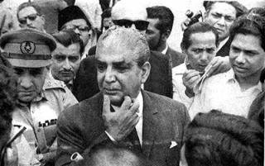
পাঠ-বিশ্লেষণ
১৬ই মার্চ থেকে ২৫শে মার্চ পর্যন্ত ইয়াহিয়া খানের সাথে আওয়ামী লীগ নেতৃবৃন্দ আলোচনা করেন।

Slide 9
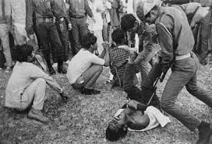
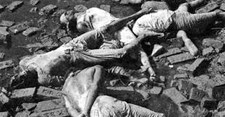
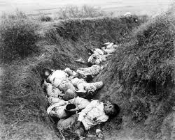
পাঠ-বিশ্লেষণ
২৫ মার্চ “কাল রাতে” পাকিস্তানিরা নিরস্ত্র বাঙ্গালিদের উপর ঝাঁপিয়ে পড়ে। নির্বিচারে নারী-পুরুষকে হত্যা করে।

Slide 10
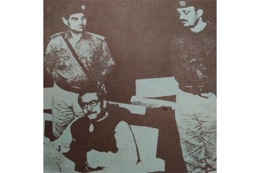
পাঠ-বিশ্লেষণ
এ রাতেই বঙ্গবন্ধুকে গ্রেফতার করা হয়।

Slide 11
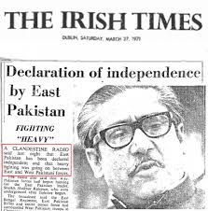
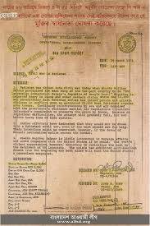
পাঠ-বিশ্লেষণ
গ্রেফতার হওয়ার আগে বঙ্গবন্ধু বাংলাদেশের স্বাধীনতার ঘোষণা দেন।

Slide 12
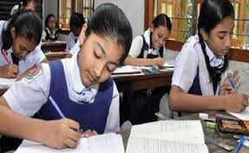
একক কাজ
1, ২৫ই মার্চের কাল রাতে কী ঘটেছিল?

Slide 13
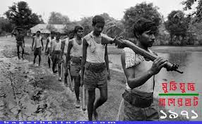
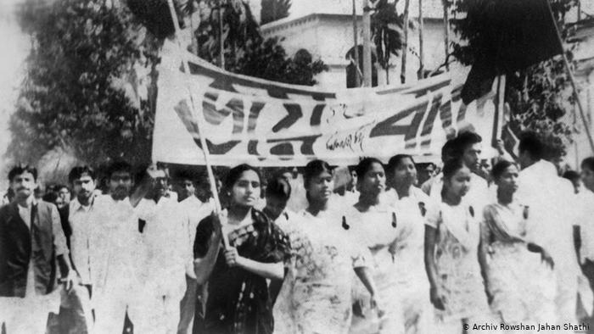
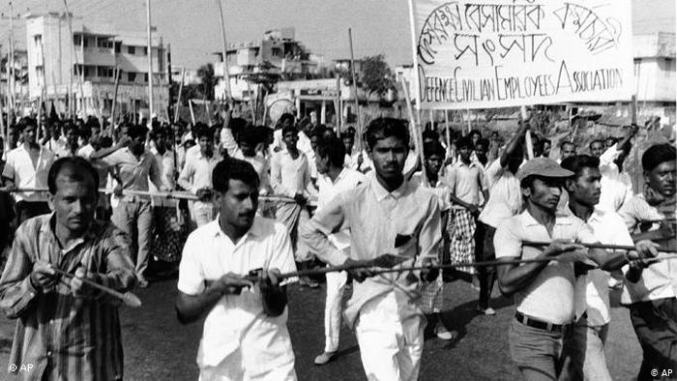
পাঠ-বিশ্লেষণ
মুক্তিযুদ্ধে সকল শ্রেণি পেশার বাঙালিদের পাশাপাশি ক্ষুদ্র নৃ-গোষ্ঠীরাও অংশগ্রহণ করেছিলেন।

Slide 14
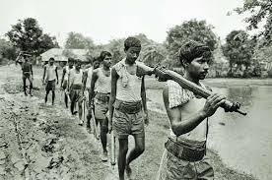
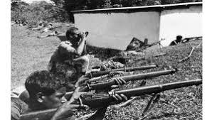
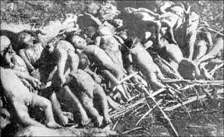
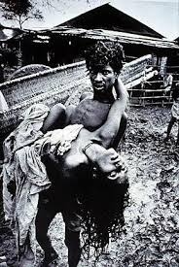
পাঠ-বিশ্লেষণ
১৯৭১ সালের ১৬ই ডিসেম্বর পর্যন্ত মোট নইয় মাস মুক্তিযুদ্ধ চলে।
এ যুদ্ধে ত্রিশ লক্ষ মানুষ শহিদ হন,অসংখ্য মানুষ পঙ্গু হন,অনেকেই ঘরবাড়ি হারান।

Slide 15
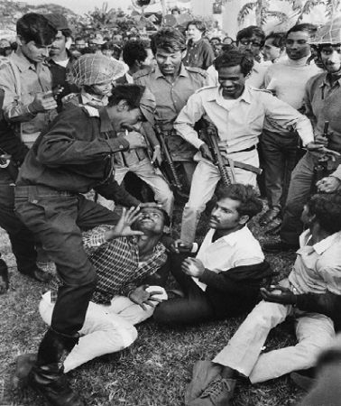
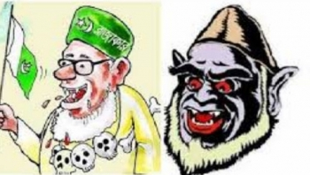
পাঠ-বিশ্লেষণ
এরা রাজাকার-আলবদর পাকিস্তানের দোসর, যুদ্ধঅপরাধী। এরা দেশের শত্রু, জাতির শত্রু।

Slide 16
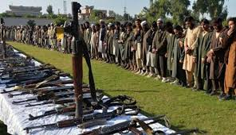
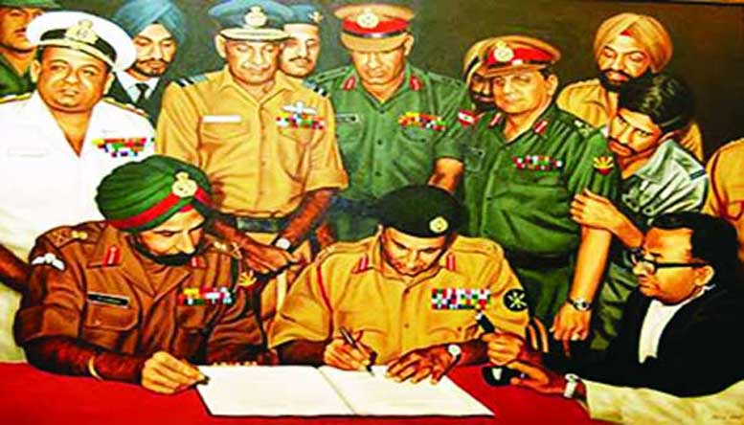
পাঠ-বিশ্লেষণ
পাকিস্তানি হানাদার বাহিনীর নিষ্ঠুর গণহত্যা মুক্তিবাহিনীকে দমাতে পারেনি। পাকিস্তানিরা আত্মসমর্পণ করে।অবশেষে বাংলাদেশ স্বাধীন হয়।

Slide 17
জোড়ায় কাজ
1, মুক্তিবাহিনীতে কারা যোগদান করেছিলেন?

Slide 18
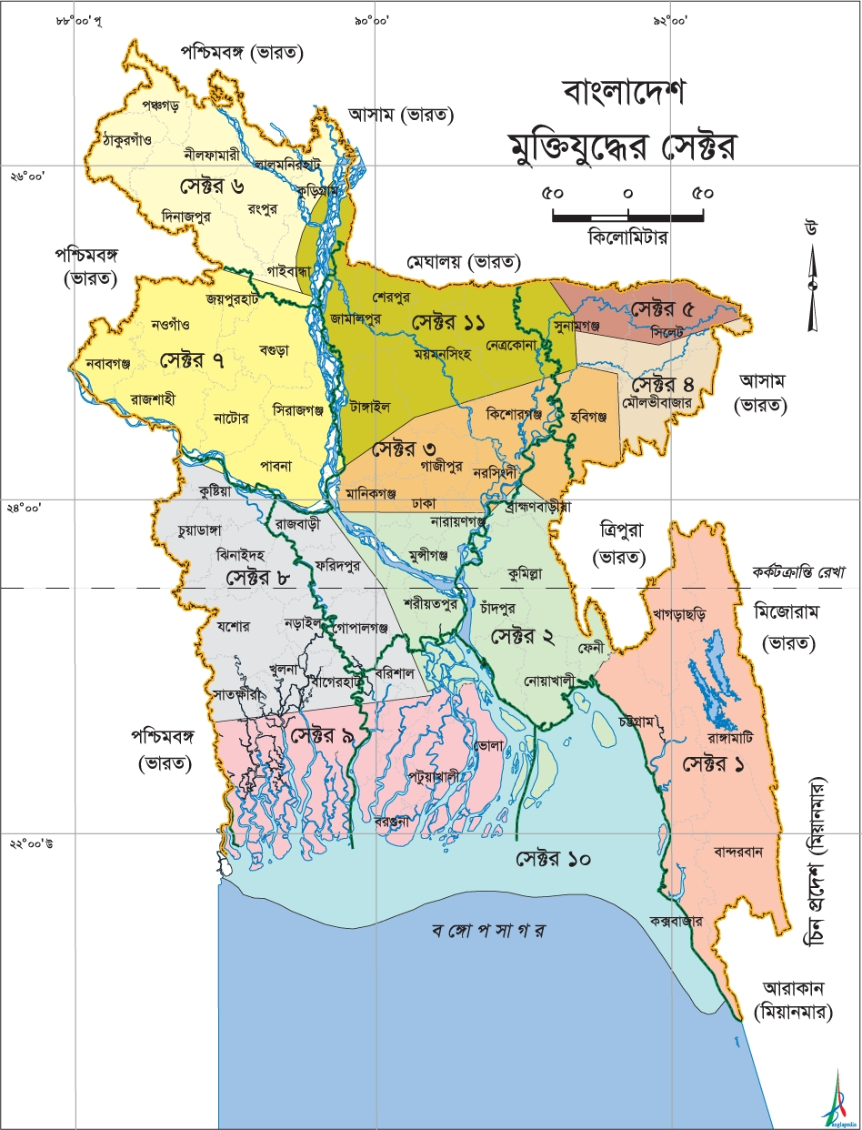
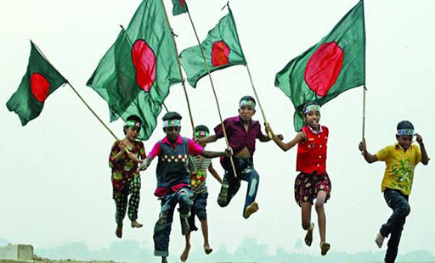
পাঠ-বিশ্লেষণ
স্বাধীন ভূ-খন্ডের পাশাপাশি আমরা পাই একটি নতুন মানচিত্র,জাতীয় পতাকা ও জাতীয় সংগীত।

Slide 19
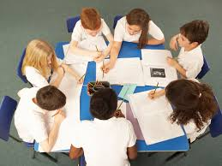
দলীয় কাজ
সকল দলে একই কাজ।
১৯৭১ সালের এই দিনগুলোতে কী ঘটেছিল তা লেখ।
তারিখ | কী ঘটেছিল
৭ই মার্চ
১৬ই মার্চ
২৫শে মার্চ
২৬শে মার্চ

Slide 20
মূল্যায়ণ
১, ১৯৭১ সালের ৭ই মার্চ বঙ্গবন্ধু কোথায় ভাষণ দিয়েছিলেন?
১, ঢাকার রেসকোর্স ময়দানে।
২, ‘মুক্তিবাহিনীতে’ কারা যোগদান করেছিলেন?
২, সকল শ্রেণি পেশার বাঙালিদের পাশাপাশি ক্ষুদ্র নৃ-গোষ্ঠীরাও।
৩, ২৬শে মার্চের প্রথম প্রহরে বঙ্গবন্ধু ওয়্যারলেস কী বার্তা ঘোষণা দেন ?
৩, বাংলাদেশের স্বাধীনতার ।
৪, কয়মাস ধরে মুক্তিযুদ্ধ চলছিল?
৪ , নয় মাস ।

Slide 21
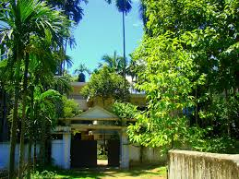
বাড়ির কাজ
১, মুক্তিযুদ্ধ চলাকালীন সময়ে তুমি যদি ৪র্থ শ্রেণির শিক্ষার্থী হতে তাহলে তুমি দেশের জন্য কী ভূমিকা রাখতে।সে সম্পর্কে ৫টি বাক্য লিখ।

Slide 22
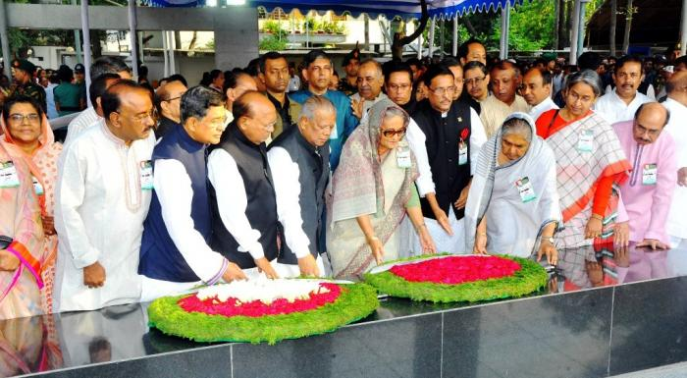
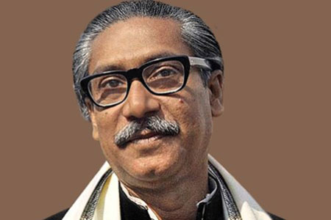
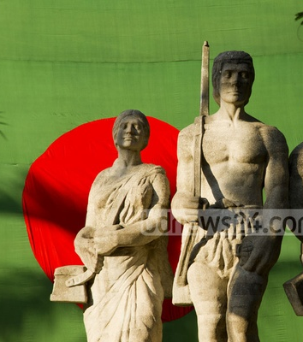
সবাইকে ধন্যবাদ
আমরা তোমাদের ভুলব না।

